Slide 1
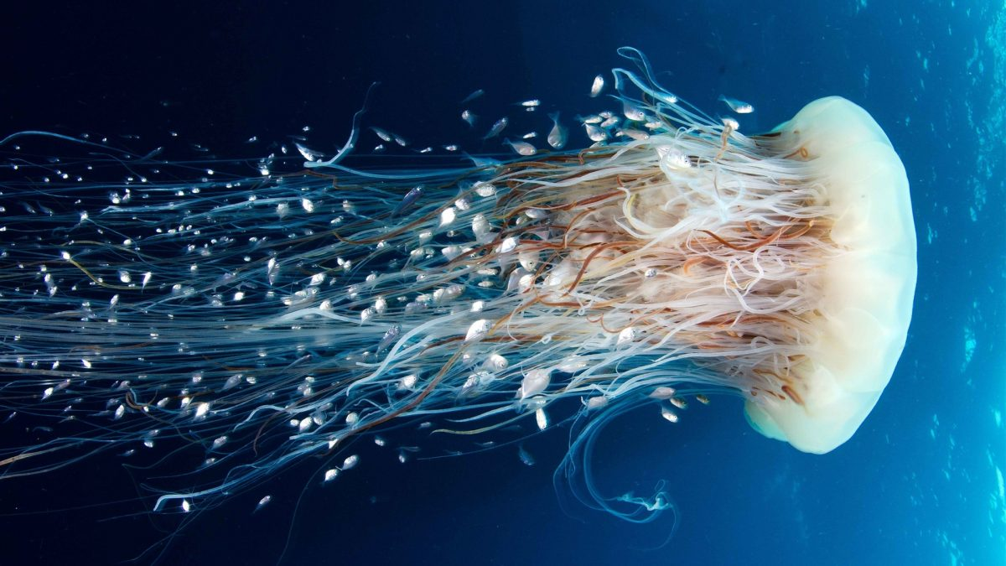

RESPIRACIÓN EN ANIMALES
INVERTEBRADOS
Alumno: Cesar Fabrizio Campos Monja
Profesor: LIC. Juan Céspedes
Grado:2 de secundaria
Sección: A
Año: 2022

Slide 2
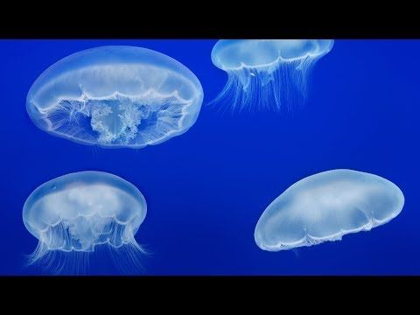
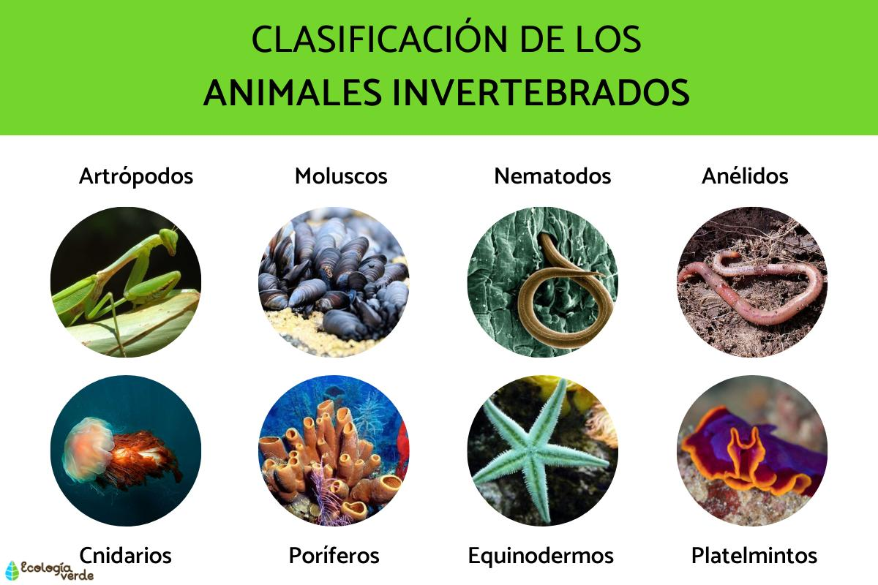
Introducción
Qué es la respiración en animales?
Los animales, necesitan oxígeno para obtener energía en los procesos celulares. Tienen que realizar un intercambio gaseoso entre el organismo y su medio, de éste toman el O₂ y al medio desprenden CO₂, formado durante el proceso de la respiración celular. El intercambio gaseoso se produce siempre por difusión.
Objetivos:
1.Explicar que es la respiración en animales
2.Mencionar todas las clases de animales invertebrados y su respiración
Figura 1:Clases de animales invertebrados
https://acortar.link/p4kW1q

Slide 3
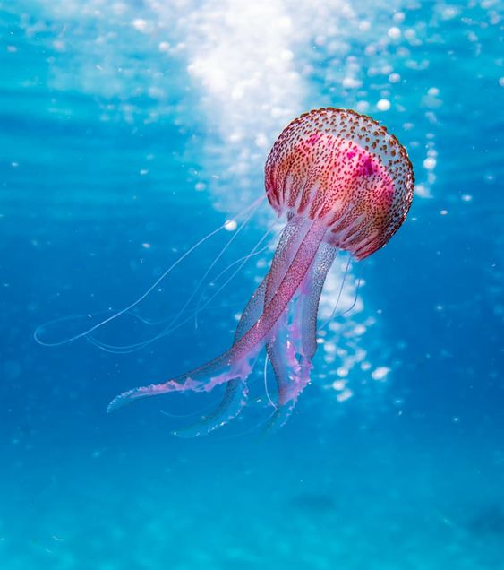
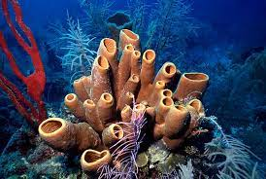
Poríferos
¿Cómo respiran?
La respiración de los poríferos es por difusión directa del oxígeno disuelto en el agua. De la misma manera, el dióxido de carbono y el amoniaco generados por el animal son eliminados por difusión simple a través del agua.
Figura 2: ejemplo de poríferos
https://acortar.link/IpI2og

Slide 4
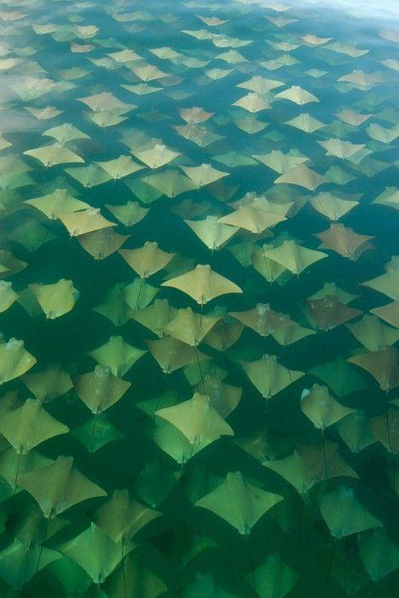
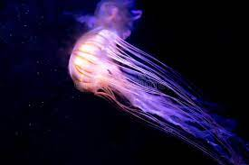
CELENTEREOS
¿Cómo respiran?
La respiración se produce en las células tanto de la capa externa como interna ya que ambas son capaces de captar oxigeno del agua y expulsar dióxido de carbono. En algunas especies comprendidas en el filo que agrupa a estos invertebrados, la simbiosis con algas es la fuente de su oxigeno.
Figura 3: imagen de un celentéreo
https://acortar.link/NnlkuX

Slide 5
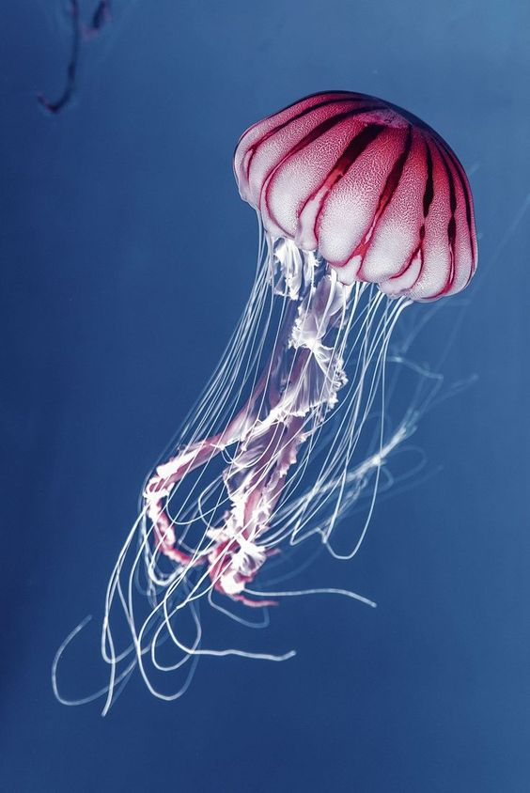
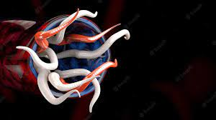
HELMINTOS
¿Cómo respiran?
En el aparato respiratorio, los helmintos mencionados dan lugar a manifestaciones clínicas por 2 mecanismos principales: a) la lesión mecánica debida a la presencia del parásito o a la obstrucción de estructuras (vasculares o bronquiales), y b) la respuesta inmunológica al parásito o a elementos de éste.
Figura 4: imagen de un helminto
https://acortar.link/CgFUOr

Slide 6
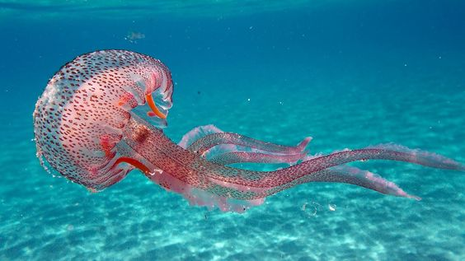
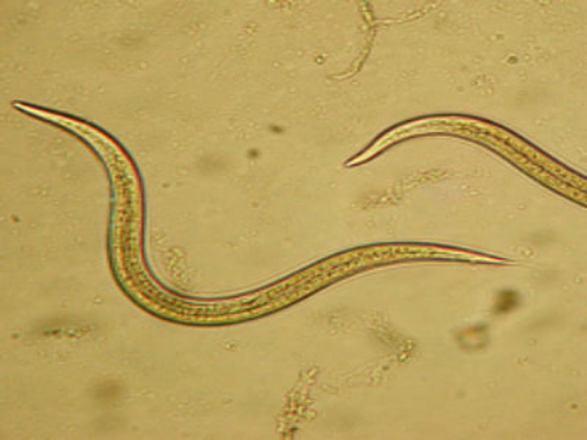
NEMÁTODOS
¿Cómo respiran?
Los nematodos carecen de órganos respiratorios diferenciados. Los adultos que viven como parásitos intestinales son principalmente anaerobios, en ellos falta el ciclo de Krebs y el sistema de citocromos, pero todos pueden utilizar el oxígeno si está disponible.
Figura 5: Imagen de nemátodo
https://acortar.link/PfKy8l

Slide 7
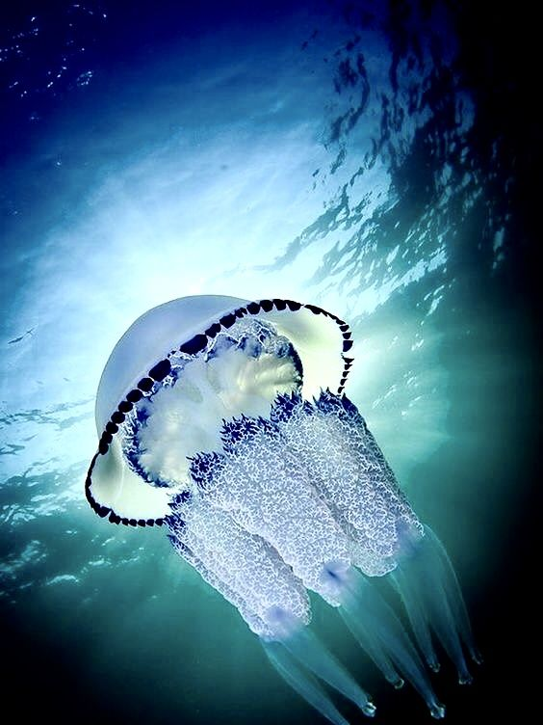
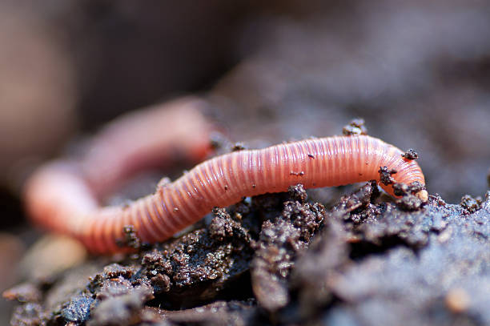
Anélidos
¿Cómo respiran?
En animales que viven en ambientes húmedos o acuáticos como ciertos anélidos, algunos artrópodos y anfibios(que además tienen pulmones) respiran a través de la piel: es la respiración cutánea. En este tipo de respiración se necesita que la piel sea fina y permeable a los gases, además de estar continuamente húmeda.
Figura 5: Lombriz de tierra
https://acortar.link/nA5Yi2

Slide 8
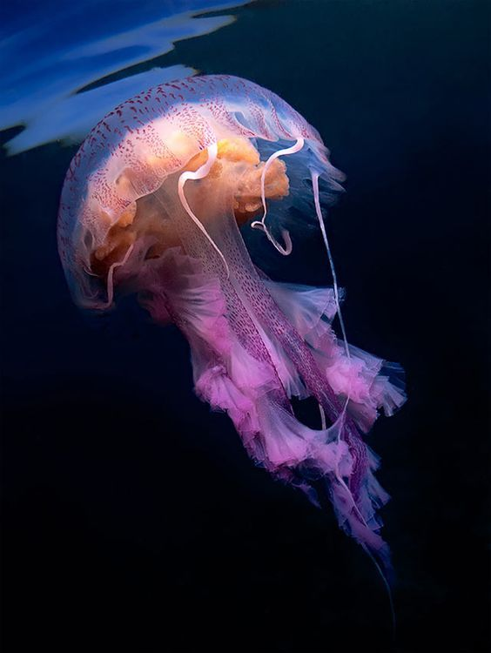
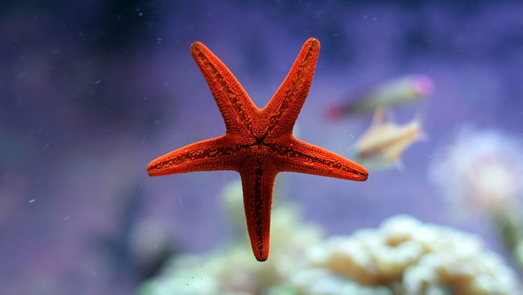
Equinodermos
¿Cómo respiran?
La respiración se realiza mediante un sistema vascular acuífero, basado en la acción de una placa que actúa a modo de orificio (madreporita) y la intervención de numerosos conductos que permiten el transporte eficaz del líquido acuoso que contiene las proteínas y nutrientes necesarios para su supervivencia
Figura 6: Estrella de mar
https://acortar.link/7vg18o

Slide 9
MOLUSCOS

Slide 10
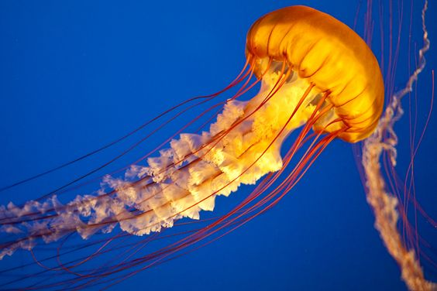
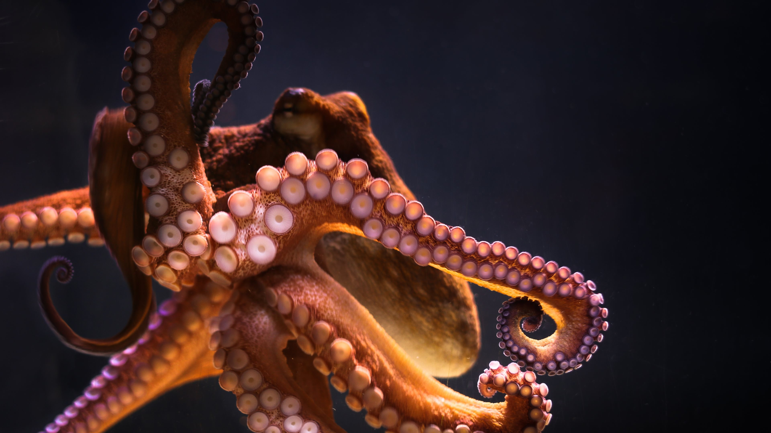
Cefalópodos
¿Cómo respiran?
RESPIRACIÓN: Con uno o dos pares branquia, su sistema circulatorio: Es cerrado y presentan un par de corazones branquiales.
Figura 8: imagen de un pulpo
https://acortar.link/4mutvF

Slide 11
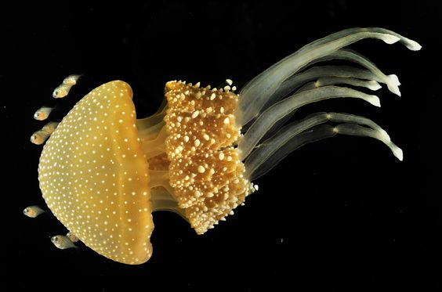
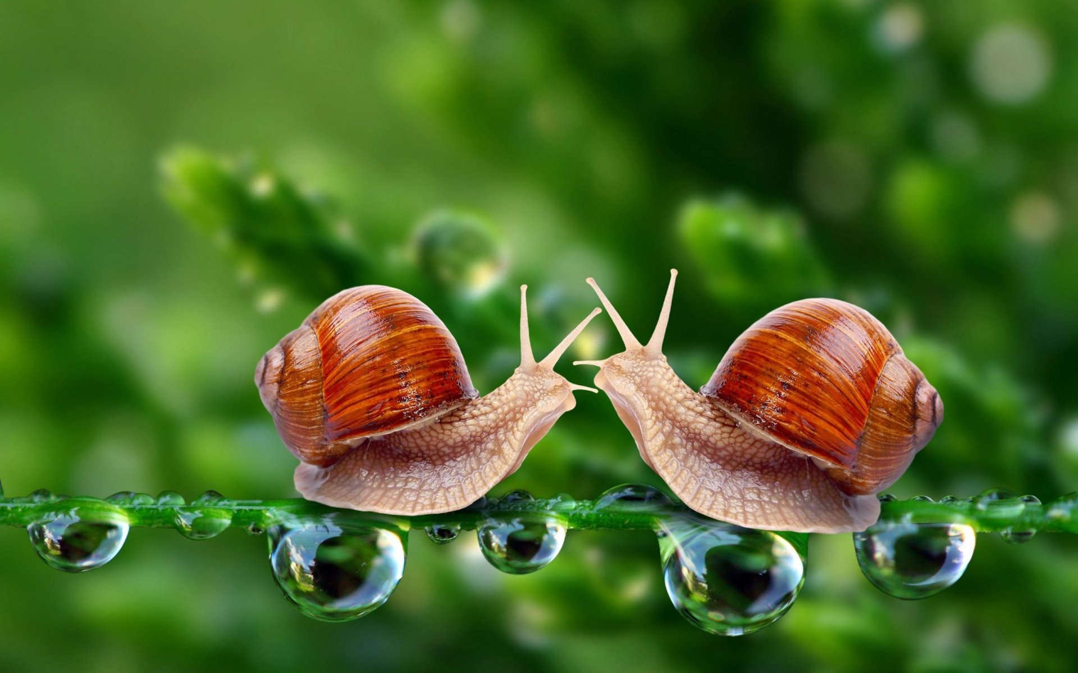
Gasterópodos
¿Cómo respiran?
RESPIRACIÓN: Mediante una o dos branquias o mediante un pulmón. La abertura del pulmón se denomina neumostoma.
Figura 9: imagen de caracol
https://acortar.link/BPkk8a

Slide 12
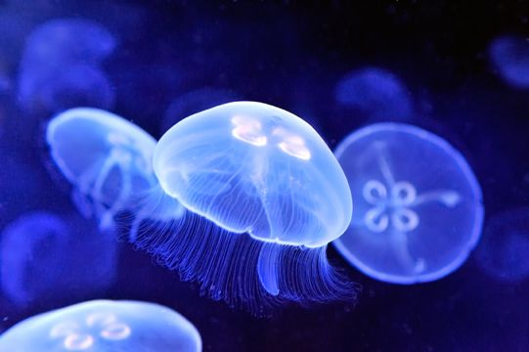
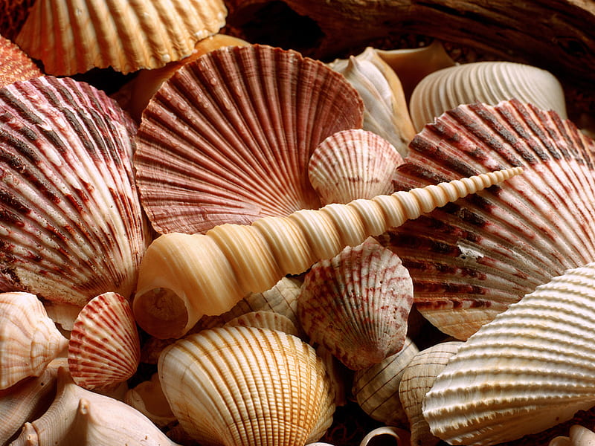
Bivalvos
¿Cómo respiran?
Respiran a través de la respiratorios: branquias (o ctenidios) o pulmones. Presentan una branquia bipectinada a cada eje central del que salen numerosos filamentos branquiales a cada lado.
Figura 10: imagen de una concha
https://acortar.link/Wy2F9M

Slide 13
Artrópodos

Slide 14
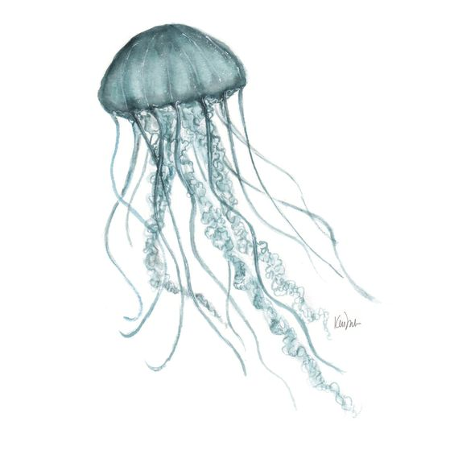
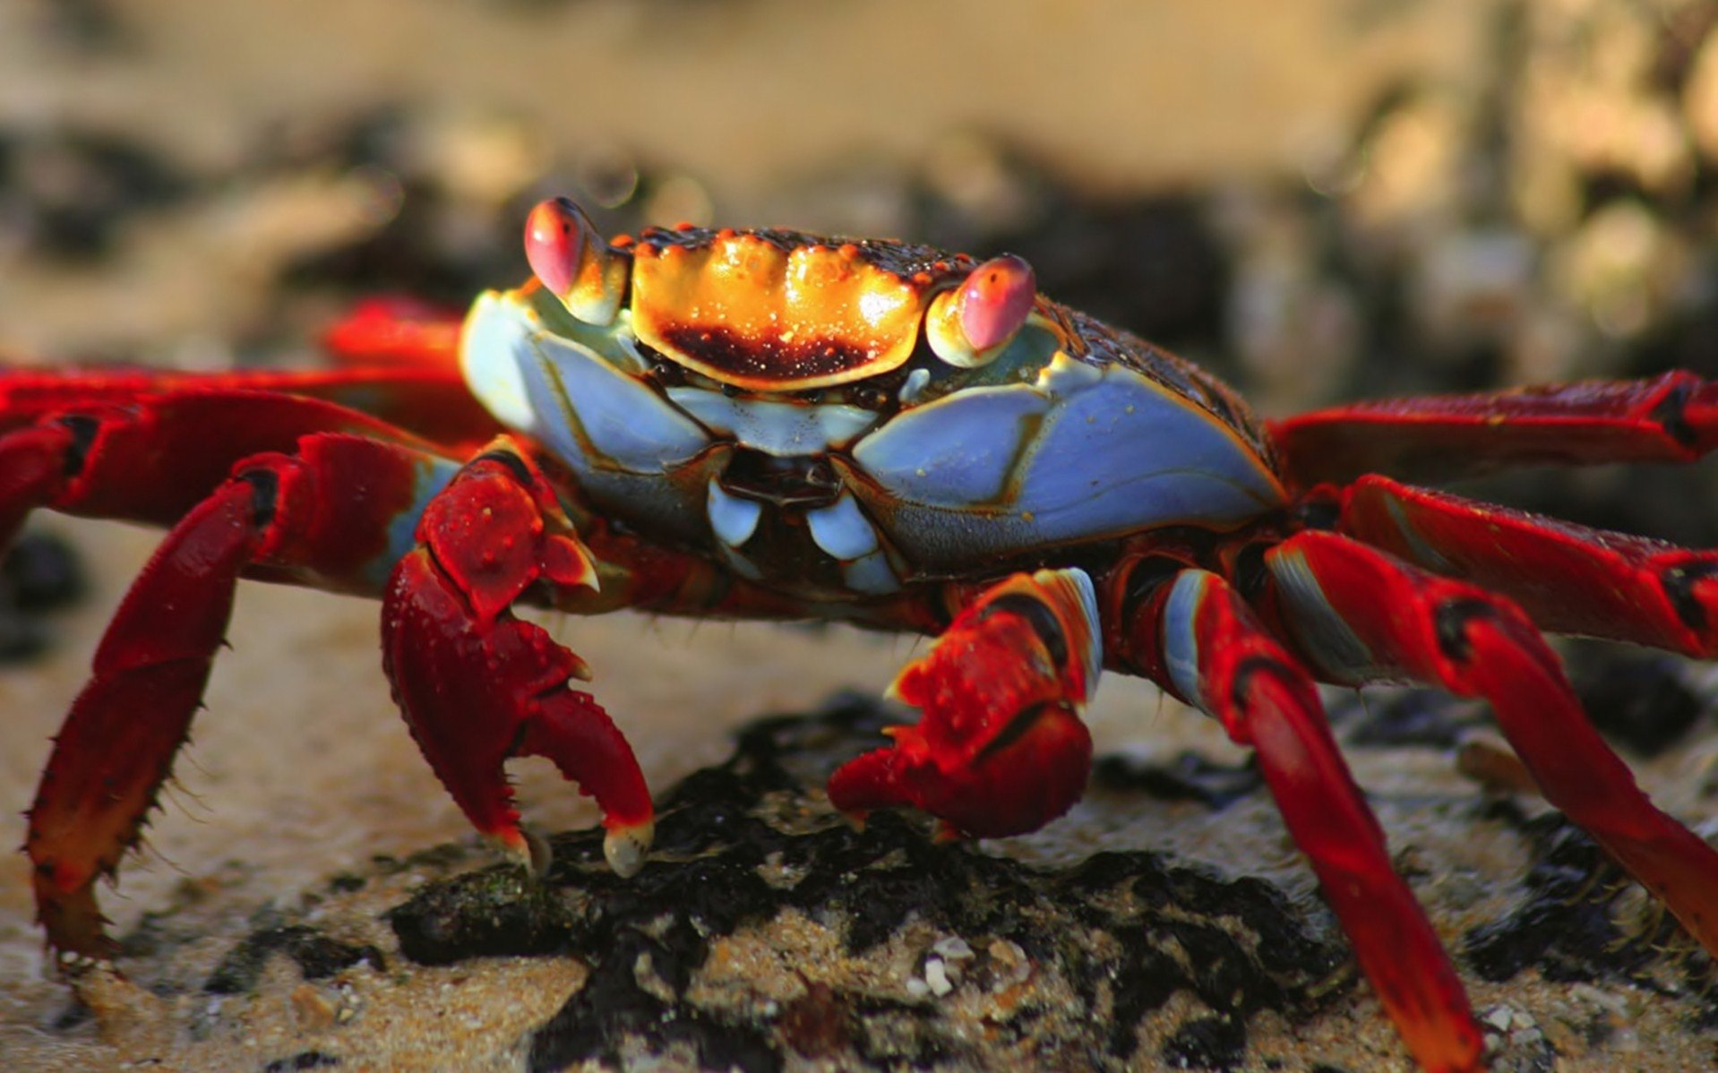
Crustáceos
¿Cómo respiran?
dado el carácter acuático predominante en la mayoría de los crustáceos, todos ellos respiran por branquias que, como ya conocen, son los aparatos concebidos para aprovechar el oxígeno disuelto en las aguas, al contrario que los pulmones, que están diseñados para respirar el oxígeno atmosférico.
Figura 11: imagen de un cangrejo
https://acortar.link/dwZYRO

Slide 15
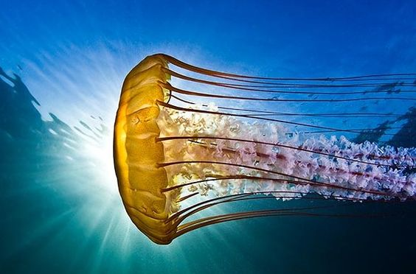
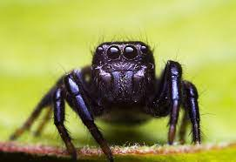
Arácnidos
¿Cómo respiran?
Los Arácnidos son Artrópodos de respiración traqueal (con filotráqueas o dendrotráqueas), con cuatro pares de patas y un par de quelíceros situados delante de la boca. La respiración se lleva a cabo por tráqueas, a veces modificadas en filotráqueas, pero algunos arácnidos respiran directamente por el tegumento.
Figura 12: imagen de una araña
https://acortar.link/5MpPE6

Slide 16

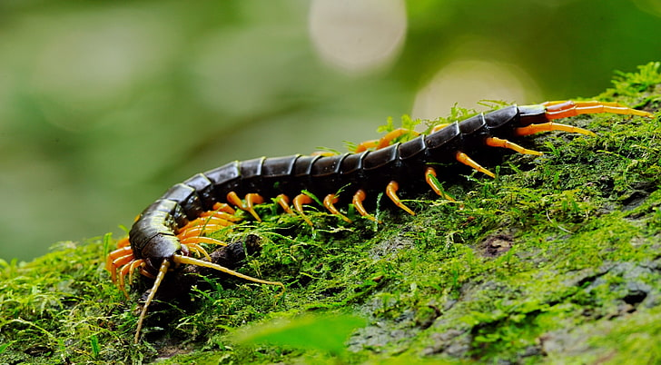
MIRIAPODOS
¿Cómo respiran?
RESPIRACIÓN: A través de la pared del cuerpo. Mediante un sistema traqueal que se abre a través de pares de estigmas en las áreas pleurales, en la base de las patas. APARATO CIRCULATORIO: El corazón presenta un par de ostiolos y un par de arterias por segmento.
Figura 13: imagen de un cien pies
https://acortar.link/FkYD5N

Slide 17
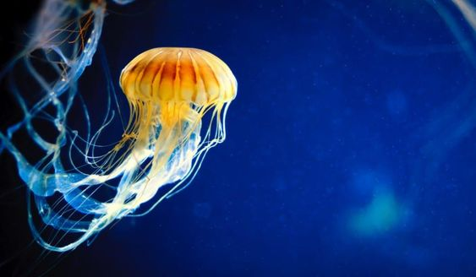
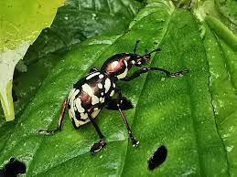
INSECTOS
¿Cómo respiran?
Los insectos no respiran de la misma forma que nosotros. El oxígeno viaja hacia tejidos de insectos a través de pequeñas aberturas en las paredes corporales llamadas espiráculos, y luego a través de pequeñas terminaciones ciegas llenas de aire y tubulares llamadas tráqueas.
Figura 14: insectos
https://acortar.link/oNXlhr

Slide 18
Conclusiones
1. Los animales necesitan oxigeno y al medio desprenden dióxido de carbono para obtener energía en los procesos celulares
2. La respiración en animales invertebrados son diferentes, múltiples y variadas

Slide 19
LINKOGRAFIA
1. https://prezi.com/-j9vy1l3hjsh/respiracion-directa-en-los-poriferos-cnidarios-nematodos-y/#:~:text=La%20respiraci%C3%B3n%20de%20los%20por%C3%ADferos,simple%20a%20trav%C3%A9s%20del%20agua.
2. https://definicion.de/celenterados/#:~:text=A%20diferencia%20de%20otros%20animales,difusi%C3%B3n%20y%20las%20excreciones%20son
3.https://cidta.usal.es/cursos/enfermedades/modulos/curso/uni_06/u7c1s1.htm#:~:text=%C2%B7%20No%20poseen%20aparato%20respiratorio%20ni,de%20las%20especies%20son%20ov%C3%ADparas.
4. https://www.ecologiaverde.com/que-son-los-nematodos-caracteristicas-clasificacion-y-ejemplos-2556.html
5. https://prezi.com/hjobm4-tawvk/respiracion-anelidos/
6 https://www.inecol.mx/inecol/index.php/es/2017-06-26-16-35-48/17-ciencia-hoy/1641-equinodermos#:~:text=La%20respiraci%C3%B3n%20se%20realiza%20mediante,Figura%203
7. https://www.todoservivo.com/moluscos/cefalopodos/
8. https://www.ecologiaverde.com/que-son-los-gasteropodos-tipos-y-caracteristicas-3868.html
9. https://www.todoservivo.com/moluscos/bivalvos/
10.https://www.rae.es/dhle/filotr%C3%A1quea#:~:text=Los%20Ar%C3%A1cnidos%20son%20Artr%C3%B3podos%20de,situados%20delante%20de%20la%20boca.&text=La%20respiraci%C3%B3n%20se%20lleva%20a,respiran%20directamente%20por%20el%20tegumento.
11 https://www.ucm.es/data/cont/docs/465-2013-08-22-H8%20MIRIAPODOS.pdf
12 https://askabiologist.asu.edu/C%C3%B3mo-respiran-los-insectos#:~:text=Los%20insectos%20no%20respiran%20de,aire%20y%20tubulares%20llamadas%20tr%C3%A1queas.
.
13. https://digital.csic.es/handle/10261/87188

